Slide 1
Modelowanie i sterowanie rozmyte nieliniowego obiektu
Autor: Maciej Kłos
Opiekun pracy dyplomowej: dr inż. Piotr Marusak

Slide 2
Plan prezentacji
Cel pracy
Logika rozmyta
Obiekt
Rozmyty model obiektu
Plan na przyszłe semestry

Slide 3
Cel pracy
Zaproponowanie podejścia do procesu modelowania z użyciem logiki rozmytej
Uzyskany model powinien dawać lepsze rezultaty pod względem:
Wydajności
Dokładności
Prostoty zastosowania
Model zostanie wykorzystany do zaprojektowania rozmytego regulatora nieliniowego obiektu

Slide 4
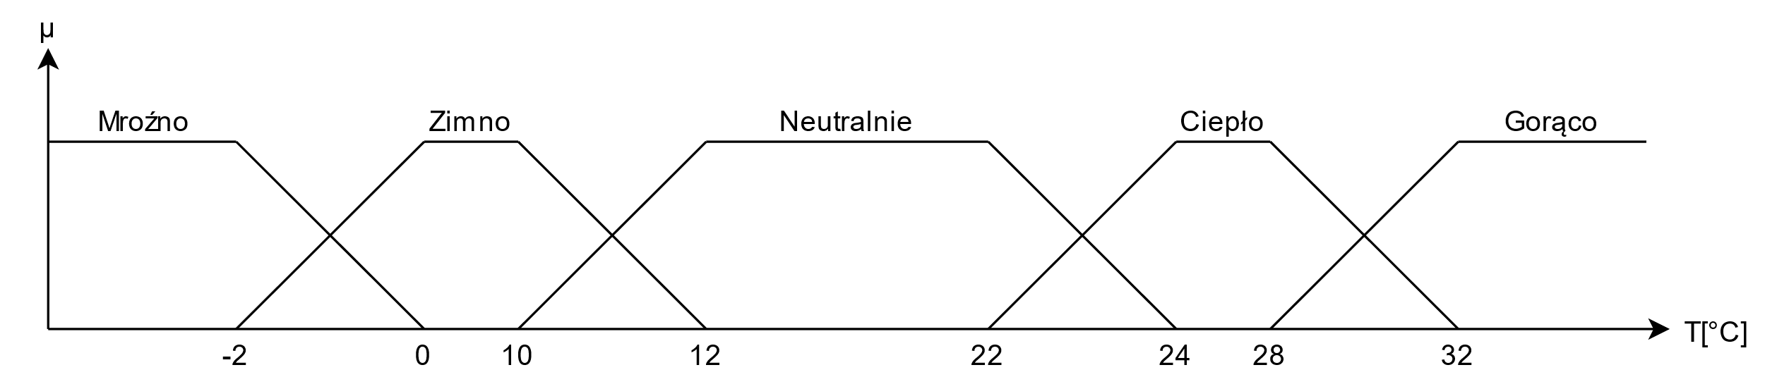
Logika rozmyta
Zamiast binarnej przynależności do zbioru, przynależność do zbioru w pewnym stopniu

Slide 5
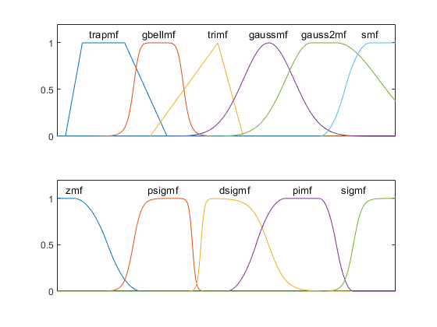
Przykładowe funkcje przynależności

Slide 6
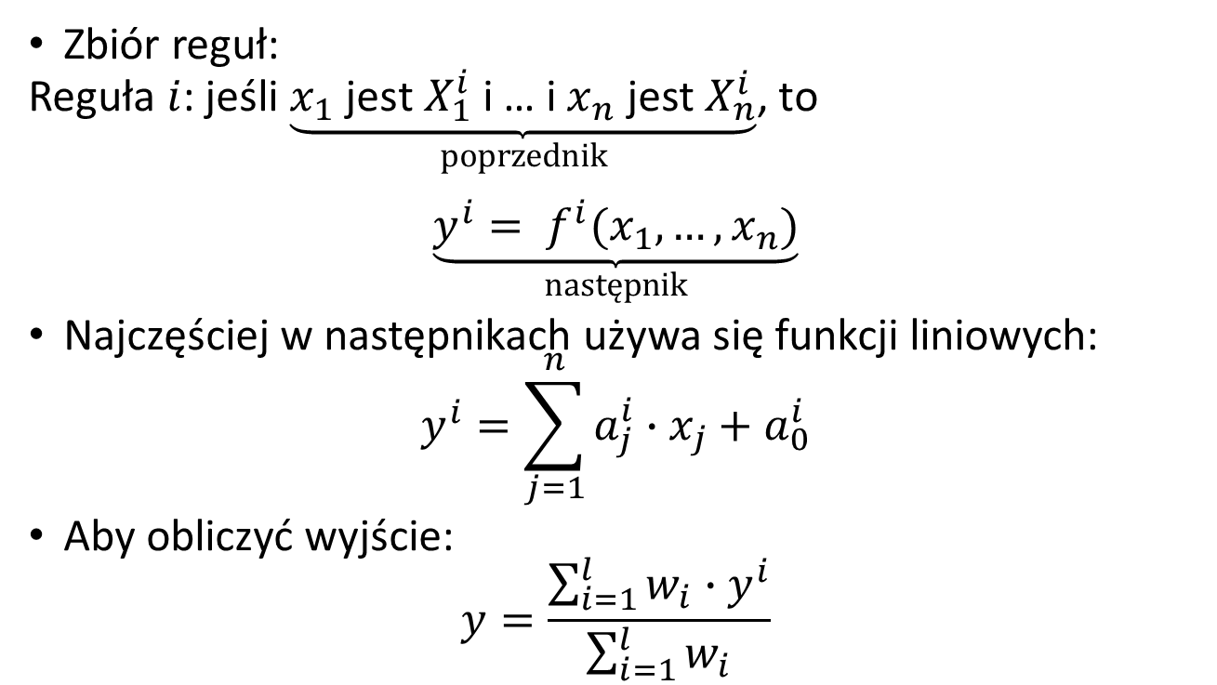
Model Takagi-Sugeno
Zbiór reguł:
Reguła $i$: jeśli $\underset{poprzednik}{\underbrace{x_{1} \text{jest} X_{1}^{i} \text{i}\text{ … }\text{i} x_{n} \text{jest} X_{n}^{i}}}$, to
$$\underset{następnik}{\underbrace{y^{i}= f^{i}(x_{1}, …,x_{n})}}$$
Najczęściej w następnikach używa się funkcji liniowych:
$$y^{i}=\sum_{j=1}^{n}{a_{j}^{i}∙x_{j}+a_{0}^{i}}$$
Aby obliczyć wyjście:
$$y=\frac{\sum_{i=1}^{l}{w_{i}∙y^{i}}}{\sum_{i=1}^{l}{w_{i}}}$$

Slide 7
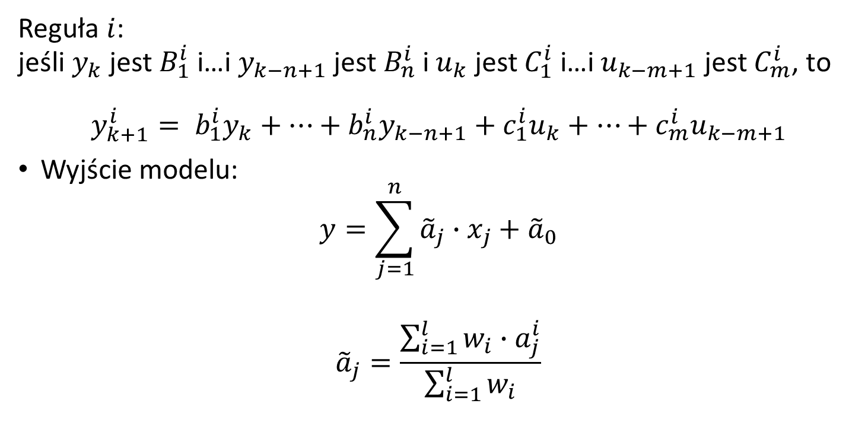
Dynamiczny model Takagi-Sugeno
Reguła $i$: jeśli $y_{k}$ jest $B_{1}^{i}$ i…i $y_{k−n+1}$ jest $B_{n}^{i}$ i $u_{k}$ jest $C_{1}^{i}$ i…i $u_{k−m+1}$ jest $C_{m}^{i}$, to
$$y_{k+1}^{i}= b_{1}^{i}y_{k}+…+b_{n}^{i}y_{k−n+1}+c_{1}^{i}u_{k}+…+c_{m}^{i}u_{k−m+1}$$
Wyjście modelu:
$$y=\sum_{j=1}^{n}{{\tilde{a}}_{j}∙x_{j}+{\tilde{a}}_{0}}$$
$${\tilde{a}}_{j}=\frac{\sum_{i=1}^{l}{w_{i}∙a_{j}^{i}}}{\sum_{i=1}^{l}{w_{i}}}$$

Slide 8
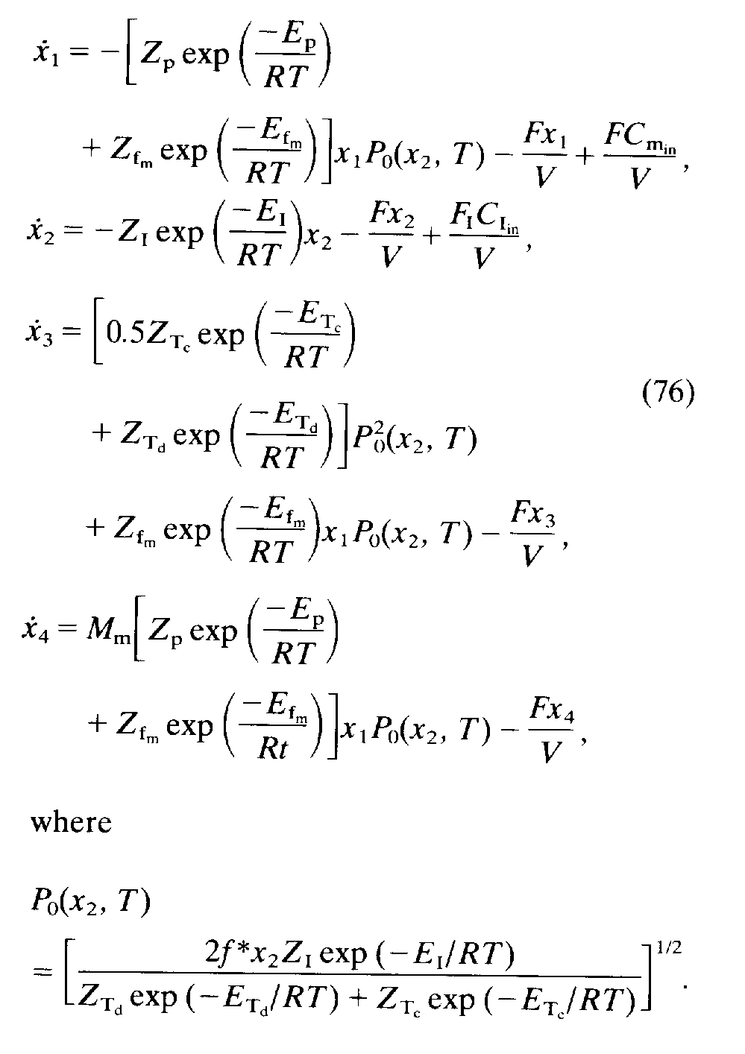
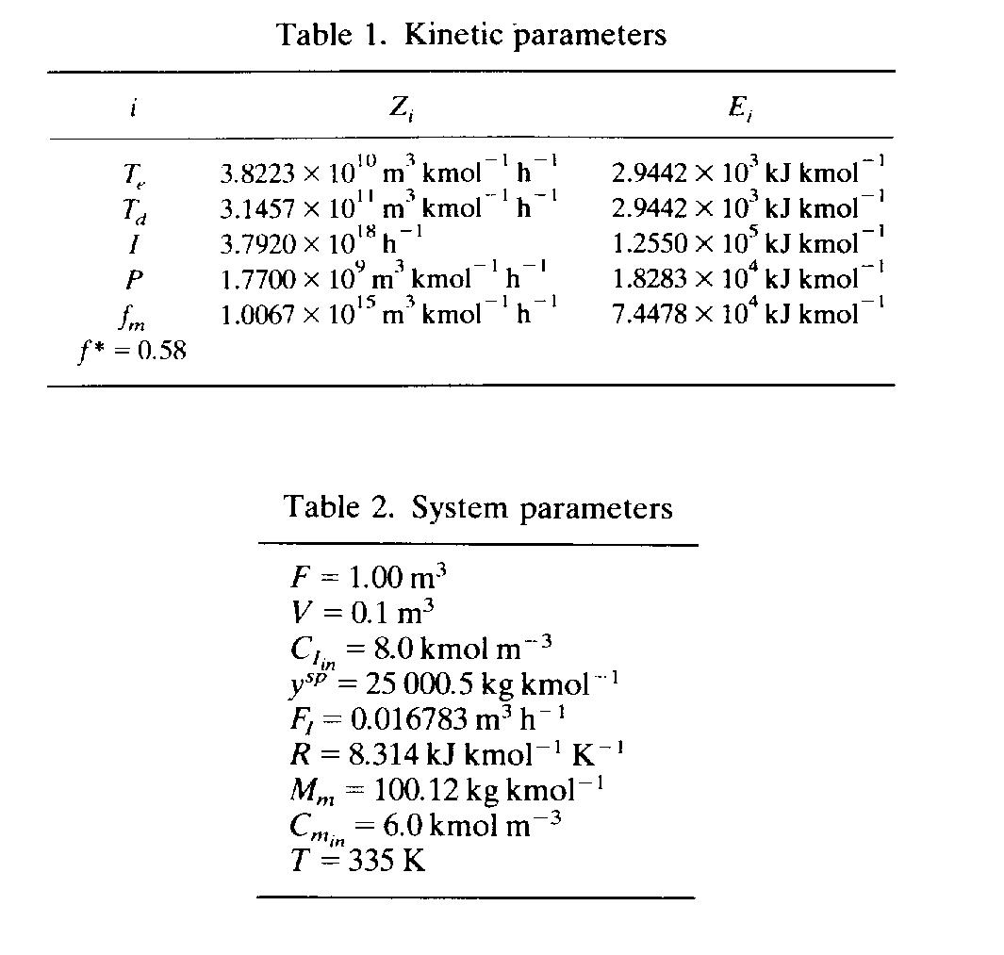
Obiekt – reaktor polimeryzacji

Slide 9
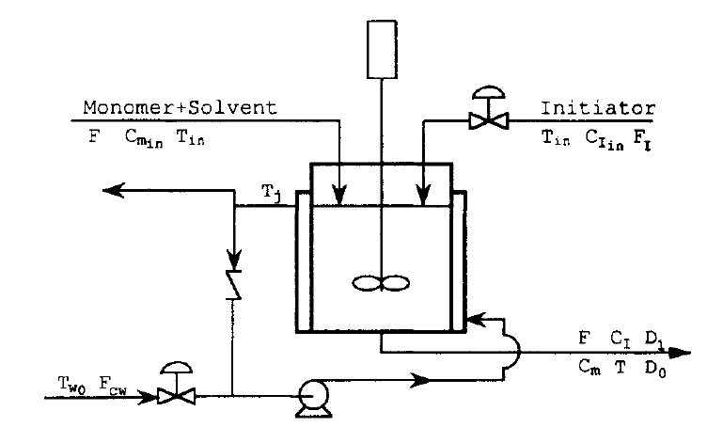
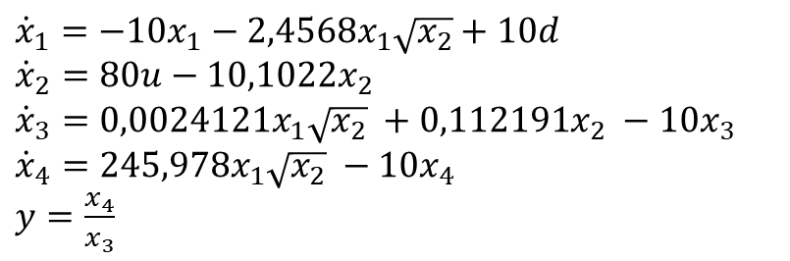
Obiekt – reaktor polimeryzacji
${\dot{x}}_{1}=−10x_{1}−2,4568x_{1}\sqrt{x_{2}}+10d$
${\dot{x}}_{2}=80u−10,1022x_{2}$
${\dot{x}}_{3}=0,0024121x_{1}\sqrt{x_{2}} +0,112191x_{2} −10x_{3}$
${\dot{x}}_{4}=245,978x_{1}\sqrt{x_{2}} −10x_{4}$
$y=\frac{x_{4}}{x_{3}}$

Slide 10
Obiekt – reaktor polimeryzacji

Slide 11
Obiekt – działanie klasycznego regulatora DMC

Slide 12
Rozmyty model obiektu
Funkcje przynależności:

Slide 13
Rozmyty model obiektu
Dobranie następników funkcji
Modele liniowe w kilku punktach linearyzacji

Slide 14
Rozmyty model obiektu
W każdej iteracji:
Obliczenie wyjść poszczególnych liniowych modeli lokalnych
Obliczanie wartości funkcji przynależności
Obliczenie wyjścia modelu jako średniej ważonej wyjść modeli lokalnych z wagami wartości funkcji przynależności

Slide 15
Rozmyty model obiektu – rezultaty
Model rozmyty
Obiekt

Slide 16
Rozmyty model obiektu – rezultaty
Model rozmyty
Obiekt

Slide 17
Rozmyty model obiektu – strojenie modelu
Należy przyjąć postać dynamiki obiektu w modelach lokalnych
Podejście hybrydowe:
Najpierw za pomocą metody optymalizacji znajdowane są parametry poprzedników
Następnie optymalizowane są parametry następników
Operacje powtarzamy aż do uzyskania zadowalających rezultatów

Slide 18
Plan na przyszłe semestry
Dalsze badania w zakresie tworzenia modeli rozmytych
Zastosowanie funkcji nieliniowych w następnikach modelu
Zastosowanie modelu w algorytmie regulacji
Weryfikacja podejścia na innych obiektach, także na obiekcie o wielu wejściach i wielu wyjściach

Slide 19
Dziękuję za uwagę

